Slide 1
Memento-Observer-State
Nội dung chính:
Tìm hiểu các khái niệm.
Hướng dẫn cài đặt.
Lợi ích khi sử dụng.
Khi nào nên sử dụng.
Nhóm 7 – CNPM

Slide 2
Memento
“Without violating encapsulation, capture and externalize an object’s internal state so that the object can be returned to this state later.”
Nhóm 7 – CNPM

Slide 3
1. Memento Pattern là gì?
Memento là một trong những Pattern thuộc nhóm hành vi (Behavior Pattern). Memento là mẫu thiết kế có thể lưu lại trạng thái của một đối tượng để khôi phục lại sau này mà không vi phạm nguyên tắc đóng gói.
Dữ liệu trạng thái đã lưu trong đối tượng Memento không thể truy cập bên ngoài đối tượng được lưu và khôi phục. Điều này bảo vệ tính toàn vẹn của dữ liệu trạng thái đã lưu.
Nhóm 7 – CNPM

Slide 4
1. Memento Pattern là gì?
Hoàn tác (Undo) hoặc Ctrl + Z là một trong những thao tác được sử dụng nhiều nhất trong trình soạn thảo văn bản (editor). Mẫu thiết kế Memento được sử dụng để thực hiện thao tác Undo. Điều này được thực hiện bằng cách lưu trạng thái hiện tại của đối tượng mỗi khi nó thay đổi trạng thái, từ đó chúng ta có thể khôi phục nó trong mọi trường hợp có lỗi.
Nhóm 7 – CNPM

Slide 5
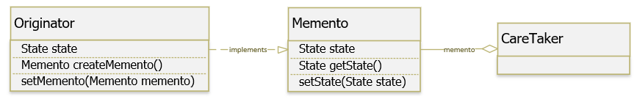
2. Cài đặt Memento như thế nào?
Nhóm 7 – CNPM

Slide 6
2. Cài đặt Memento như thế nào?
Originator: đại diện cho đối tượng mà chúng ta muốn lưu. Nó sử dụng memento để lưu và khôi phục trạng thái bên trong của nó.
Caretaker: Nó không bao giờ thực hiện các thao tác trên nội dung của memento và thậm chí nó không kiểm tra nội dung. Nó giữ đối tượng memento và chịu trách nhiệm bảo vệ an toàn cho các đối tượng. Để khôi phục trạng thái trước đó, nó trả về đối tượng memento cho Originator.
Memento: đại diện cho một đối tượng để lưu trữ trạng thái của Originator. Nó bảo vệ chống lại sự truy cập của các đối tượng khác ngoài Originator.
Lớp Memento cung cấp 2 interfaces: 1 interface cho Caretaker và 1 cho Originator. Interface Caretaker không được cho phép bất kỳ hoạt động hoặc bất kỳ quyền truy cập vào trạng thái nội bộ được lưu trữ bởi memento và do đó đảm bảo nguyên tắc đóng gói. Interface Originator cho phép nó truy cập bất kỳ biến trạng thái nào cần thiết để có thể khôi phục trạng thái trước đó.
Lớp Memento thường là một lớp bên trong của Originator. Vì vậy, originator có quyền truy cập vào các trường của memento, nhưng các lớp bên ngoài không có quyền truy cập vào các trường này.
Nhóm 7 – CNPM

Slide 7
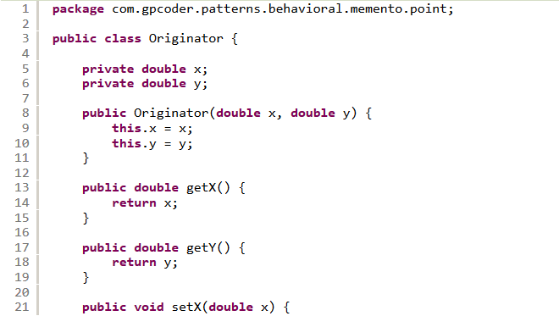
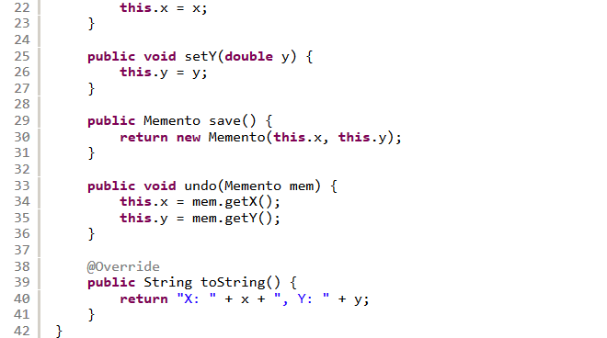
2. Cài đặt Memento như thế nào?
Originator
Nhóm 7 – CNPM

Slide 8
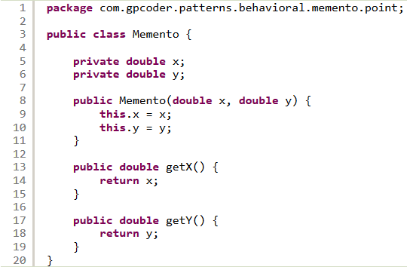
2. Cài đặt Memento như thế nào?
Memento
Nhóm 7 – CNPM

Slide 9
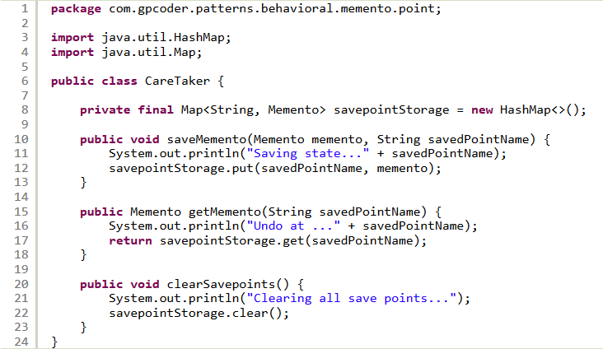
2. Cài đặt Memento như thế nào?
CareTaker
Nhóm 7 – CNPM

Slide 10
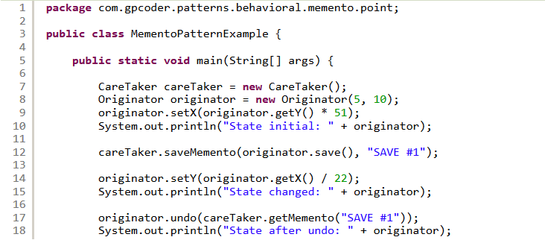
2. Cài đặt Memento như thế nào?
MementoPatternExample
Nhóm 7 – CNPM

Slide 11
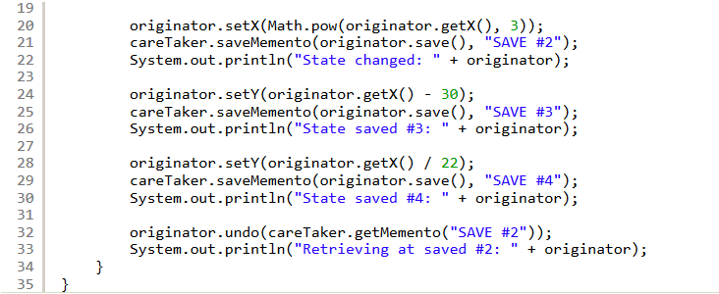
2. Cài đặt Memento như thế nào?
MementoPatternExample
Nhóm 7 – CNPM

Slide 12
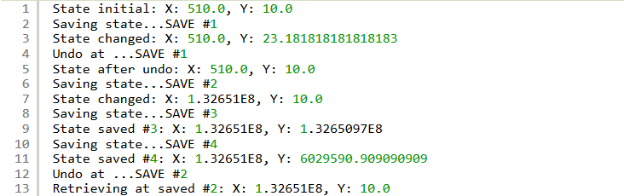
2. Cài đặt Memento như thế nào?
OutPut
Nhóm 7 – CNPM

Slide 13
3. Lợi ích khi sử dụng Memento?
Bảo đảm nguyên tắc đóng gói: sử dụng trực tiếp trạng thái của đối tượng có thể làm lộ thông tin chi tiết bên trong đối tượng và vi phạm nguyên tắc đóng gói.
Đơn giản code của Originator bằng cách để Memento lưu giữ trạng thái của Originator và Caretaker quản lý lịch sử thay đổi của Originator.
Nhóm 7 – CNPM

Slide 14
3. Lợi ích khi sử dụng Memento?
Một số vấn đề cần xem xét khi sử dụng Memento Pattern:
Khi có một số lượng lớn Memento được tạo ra có thể gặp vấn đề về bộ nhớ, performance của ứng dụng.
Khó đảm bảo trạng thái bên trong của Memento không bị thay đổi.
Nhóm 7 – CNPM

Slide 15
4. Sử dụng Memento Pattern khi nào?
Các ứng dụng cần chức năng cần Undo/ Redo: lưu trạng thái của một đối tượng bên ngoài và có thể restore/ rollback sau này.
Thích hợp với các ứng dụng cần quản lý transaction.
Nhóm 7 – CNPM

Slide 16
Observer
“Define a one-to-many dependency between objects so that when one object changes state, all its dependents are notified and updated automatically.”
Nhóm 7 – CNPM

Slide 17
1. Observer Pattern là gì?
Observer là một trong những Pattern thuộc nhóm hành vi (Behavior Pattern). Nó định nghĩa mối phụ thuộc một – nhiều giữa các đối tượng để khi mà một đối tượng có sự thay đổi trạng thái, tất các thành phần phụ thuộc của nó sẽ được thông báo và cập nhật một cách tự động.
Observer có thể đăng ký với hệ thống. Khi hệ thống có sự thay đổi, hệ thống sẽ thông báo cho Observer biết. Khi không cần nữa, mẫu Observer sẽ được gỡ khỏi hệ thống.
Tên gọi khác: Dependents, Publish/Subcribe hoặc Source/Listener.
Nhóm 7 – CNPM

Slide 18
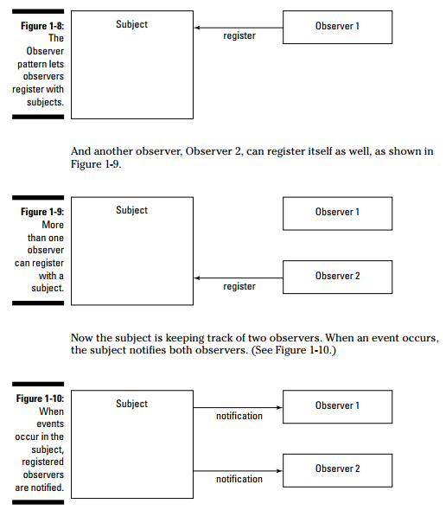
Hình 1-8: Cho phép Observer thứ 1 đăng ký với hệ thống.
Hình 1-9: Cho phép Observer thứ 2 đăng ký với hệ thống.
Hình 1-10: Hiện tại hệ thống đang liên lạc với Observer 1 và Observer 2. Khi hệ thống phát sinh một sự kiện cụ thể nào đó, nó sẽ thông báo (notification) với cả 2 Observer như hình số 1-10.
Nhóm 7 – CNPM

Slide 19
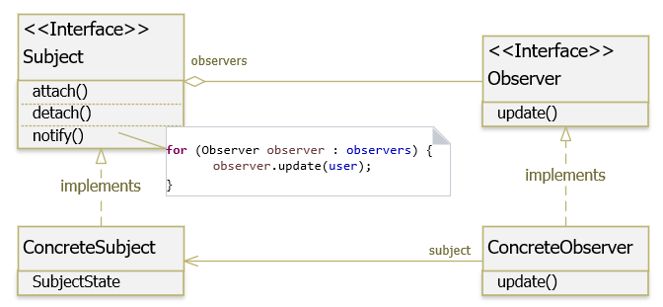
2. Cài đặt Observer như thế nào?
Nhóm 7 – CNPM

Slide 20
2. Cài đặt Observer như thế nào?
Các thành phần tham gia Observer Pattern:
Subject: chứa danh sách các Observer, cung cấp phương thức để có thể thêm và loại bỏ observer.
Observer: định nghĩa một phương thức update() cho các đối tượng sẽ được subject thông báo đến khi có sự thay đổi trạng thái.
ConcreteSubject: cài đặt các phương thức của Subject, lưu trữ trạng thái danh sách các ConcreateObserver, gửi thông báo đến các observer của nó khi có sự thay đổi trạng thái.
ConcreteObserver: cài đặt các phương thức của Observer, lưu trữ trạng thái của subject, thực thi việc cập nhật để giữ cho trạng thái đồng nhất với subject gửi thông báo đến.
Nhóm 7 – CNPM

Slide 21
2. Cài đặt Observer như thế nào?
Sự tương tác giữa Subject và các Observer như sau: mỗi khi subject có sự thay đổi trạng thái, nó sẽ duyệt qua danh sách các Observer của nó và gọi phương thức cập nhật trạng thái ở từng Observer, có thể truyền chính nó vào phương thức để các Observer có thể lấy ra trạng thái của nó và xử lý.
Nhóm 7 – CNPM

Slide 22
2.1 Ví dụ với Observer Pattern
Giả sử hệ thống của cần theo dõi về tài khoản của người dùng. Mọi thao tác của người dùng đều cần được ghi log lại, sẽ thực hiện gửi mail thông báo khi tài khoản hết hạn, thực hiện chặn người dùng nếu truy cập không hợp lệ,…
Nhóm 7 – CNPM

Slide 23
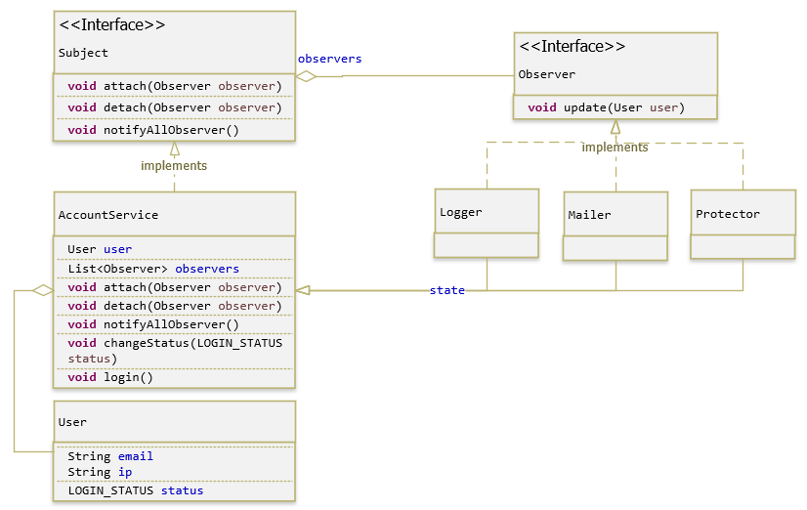
2.1 Ví dụ với Observer Pattern
Nhóm 7 – CNPM

Slide 24
2.1 Ví dụ với Observer Pattern
Chương trình của chúng ta như sau:
Subject: cung cấp các phương thức để thêm, loại bỏ, thông báo observer.
AccountService: đóng vai trò là ConcreteSubject, sẽ thông báo tới tất cả các observers bất cứ khi nào có thao tác của người dùng liên quan đến đăng nhập, tài khoản hết hạn.
Observer: định nghĩa một phương thức update() cho các đối tượng sẽ được subject thông báo đến khi có sự thay đổi trạng thái. Phương thức này chấp nhận đối số là SubjectState, cho phép các ConcreteObserver sử dụng dữ liệu của nó.
Logger, Mailer và Protector là các ConcreteObserver. Sau khi nhận được thông báo rằng có thao tác với user và gọi tới phương thức update(), các ConcreteObserver sẽ sử dụng dữ liệu SubjectState để xử lý.
Nhóm 7 – CNPM

Slide 25
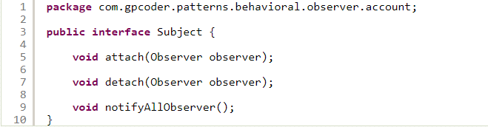
2.1 Ví dụ với Observer Pattern
Subject
Nhóm 7 – CNPM

Slide 26
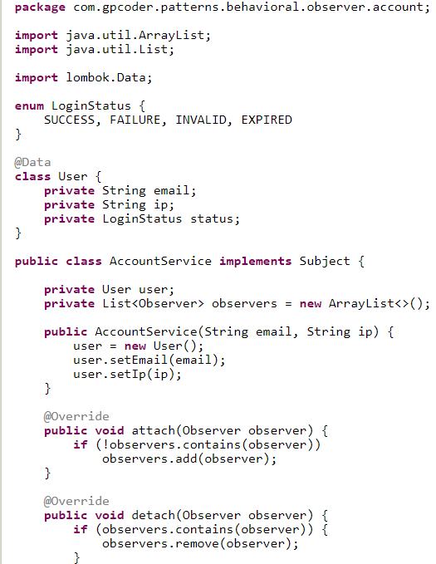
AccountService
Nhóm 7 – CNPM

Slide 27
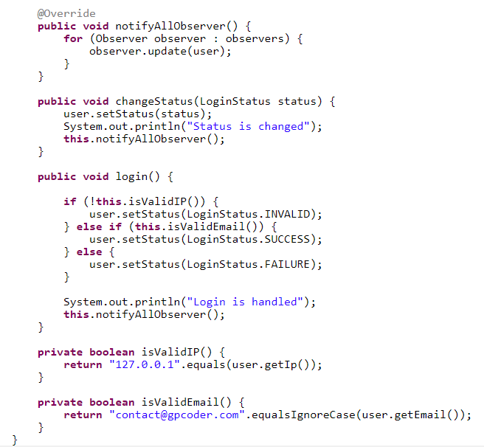
AccountService
Nhóm 7 – CNPM

Slide 28

2.1 Ví dụ với Observer Pattern
Observer
Nhóm 7 – CNPM

Slide 29
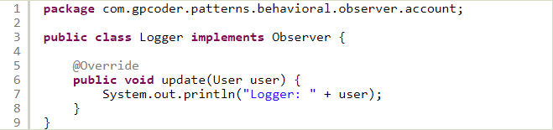
2.1 Ví dụ với Observer Pattern
Logger
Nhóm 7 – CNPM

Slide 30
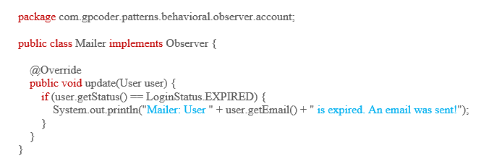
2.1 Ví dụ với Observer Pattern
Mailer
Nhóm 7 – CNPM

Slide 31
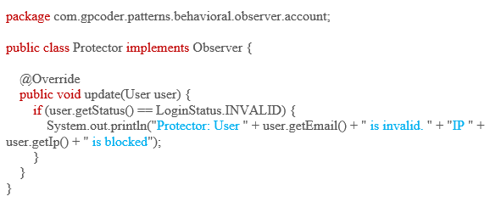
2.1 Ví dụ với Observer Pattern
Protector
Nhóm 7 – CNPM

Slide 32
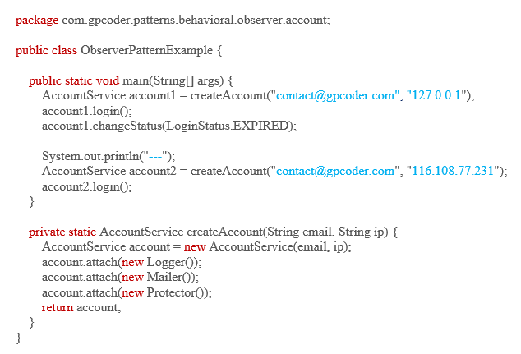
2.1 Ví dụ với Observer Pattern
ObserverPatternExample
Nhóm 7 – CNPM

Slide 33
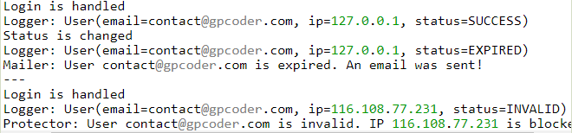
2.1 Ví dụ với Observer Pattern
Output
Nhóm 7 – CNPM

Slide 34
3. Lợi ích khi sử dụng Observer?
Dễ dàng mở rộng với ít sự thay đổi: mẫu này cho phép thay đổi Subject và Observer một cách độc lập. Chúng ta có thể tái sử dụng các Subject mà không cần tái sử dụng các Observer và ngược lại. Nó cho phép thêm Observer mà không sửa đổi Subject hoặc Observer khác. Vì vậy, nó đảm bảo nguyên tắc Open/Closed Principle (OCP).
Sự thay đổi trạng thái ở 1 đối tượng có thể được thông báo đến các đối tượng khác mà không phải giữ chúng liên kết quá chặt chẽ.
Một đối tượng có thể thông báo đến một số lượng không giới hạn các đối tượng khác.
Nhóm 7 – CNPM

Slide 35
3. Lợi ích khi sử dụng Observer?
Bên cạnh những lợi ích, chúng ta cần xem xét đến trường hợp cập nhật không mong muốn (Unexpected Update) của Subject. Bởi vì các Observer không biết về sự hiện diện của nhau, nó có thể gây tốn nhiều chi phí của việc thay đổi Subject.
Nhóm 7 – CNPM

Slide 36
4. Sử dụng Observer Pattern khi nào?
Thường được sử dụng trong mối quan hệ 1-n giữa các Object với nhau. Trong đó một đối tượng thay đổi và muốn thông báo cho tất cả các Object liên quan biết về sự thay đổi đó.
Khi thay đổi một đối tượng, yêu cầu thay đổi đối tượng khác và chúng ta không biết có bao nhiêu đối tượng cần thay đổi, những đối tượng này là ai.
Sử dụng trong ứng dụng broadcast-type communication.
Sử dụng để quản lý sự kiện (Event management).
Sử dụng trong mẫu mô hình MVC (Model View Controller Pattern) : trong MVC, mẫu này được sử dụng để tách Model khỏi View. View đại diện cho Observer và Model là đối tượng Observable.
Nhóm 7 – CNPM

Slide 37
State
““Allow an object to alter its behavior when its internal state changes. The object will appear to change its class.”
Nhóm 7 – CNPM

Slide 38
1. State Pattern là gì?
State Pattern là một trong những Pattern thuộc nhóm hành vi (Behavior Pattern). Nó cho phép một đối tượng thay đổi hành vi của nó khi trạng thái nội bộ của nó thay đổi. Đối tượng sẽ xuất hiện để thay đổi lớp của nó.
Nhóm 7 – CNPM

Slide 39
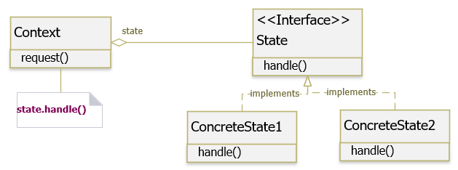
2. Cài đặt State như thế nào?
Nhóm 7 – CNPM

Slide 40
2. Cài đặt State như thế nào?
Các thành phần tham gia State Pattern:
Context : được sử dụng bởi Client. Client không truy cập trực tiếp đến State của đối tượng. Lớp Context này chứa thông tin của ConcreteState object, cho hành vi nào tương ứng với trạng thái nào hiện đang được thực hiện.
State : là một interface hoặc abstract class xác định các đặc tính cơ bản của tất cả các đối tượng ConcreteState. Chúng sẽ được sử dụng bởi đối tượng Context để truy cập chức năng có thể thay đổi.
ConcreteState : cài đặt các phương thức của State. Mỗi ConcreteState có thể thực hiện logic và hành vi của riêng nó tùy thuộc vào Context.
Nhóm 7 – CNPM

Slide 41
2. Cài đặt State như thế nào?
Một vài điểm cần ghi nhớ khi sử dụng:
Một đối tượng nên thay đổi hành vi của nó khi trạng thái bên trong của nó thay đổi.
Mỗi State nên được xác định độc lập.
Thêm các trạng thái mới sẽ không làm ảnh hưởng đến các trạng thái hoặc chức năng khác.
Nhóm 7 – CNPM

Slide 42
2.1 Ví dụ về State Pattern
Giả sử chúng ta cần xây dựng một ứng dụng quản lý Document. Một Document có thể bao gồm các trạng thái: tạo mới (New), trình phê duyệt (Submitted), phê duyệt (Approved) và từ chối (Rejected).
Nhóm 7 – CNPM

Slide 43
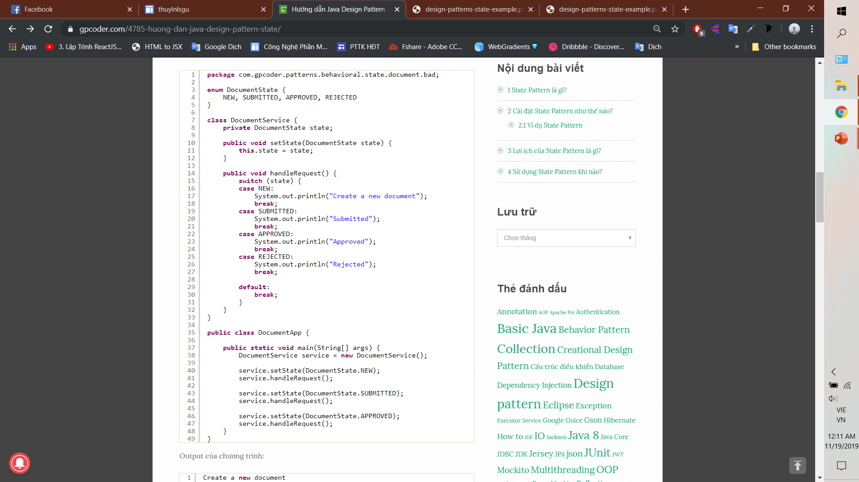
2.1 Ví dụ về State Pattern
Với yêu cầu trên, chương trình của chúng ta như sau:
Nhóm 7 – CNPM

Slide 44
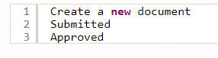
2.1 Ví dụ về State Pattern
Output
Nhóm 7 – CNPM

Slide 45
2.1 Ví dụ về State Pattern
Bây giờ muốn thêm một trạng thái mới như lưu nháp (Save Draft). Cần thêm vào enum một giá trị mới và thêm điều kiện xử lý trong switch-case. Tuy nhiên, nếu làm như vậy thì đã vi phạm nguyên tắc Open/ Close. Mỗi khi có thêm một trạng thái mới chúng ta phải sửa nhiều nơi, code trong phương thức handleRequest() ngày càng nhiều và cần phải test lại toàn bộ app.
Nhóm 7 – CNPM

Slide 46
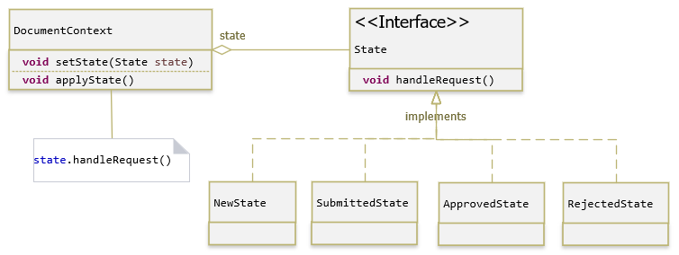
2.1 Ví dụ về State Pattern
Bây giờ chúng ta hãy áp dụng State Pattern cho chương trình trên:
Nhóm 7 – CNPM

Slide 47
2.1 Ví dụ về State Pattern
Đầu tiên chúng ta sẽ tạo 1 base inteface để nhận yêu cầu xử lý. Lớp này gọi là State.
Tiếp theo, ứng với mỗi giá trị trong enum, chúng ta sẽ tạo một class mới và implement các phương thức của State.
Cuối cùng, chúng ta tạo một class Context. Class này chứa thông tin State hiện tại và nhận yêu cầu xử lý trực tiếp từ Client.
Nhóm 7 – CNPM

Slide 48
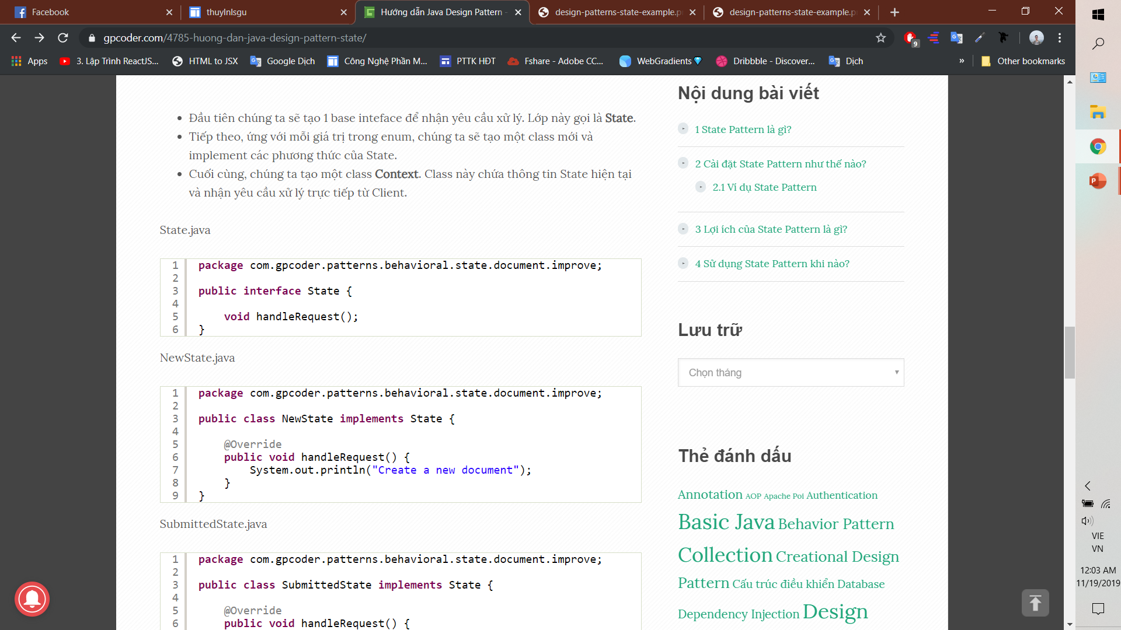
2.1 Ví dụ về State Pattern
State
Nhóm 7 – CNPM

Slide 49
2.1 Ví dụ về State Pattern
NewState
Nhóm 7 – CNPM

Slide 50
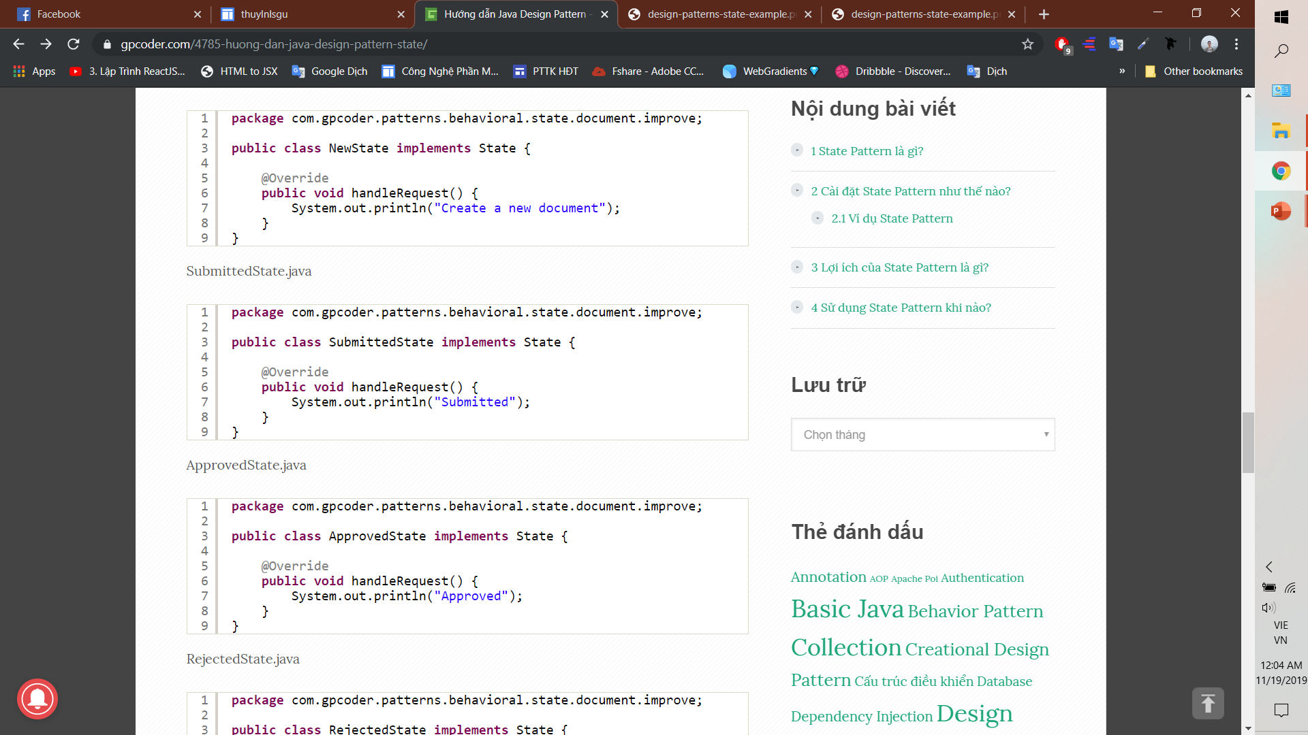
2.1 Ví dụ về State Pattern
SubmittedState
Nhóm 7 – CNPM

Slide 51
2.1 Ví dụ về State Pattern
ApprovedState
Nhóm 7 – CNPM

Slide 52
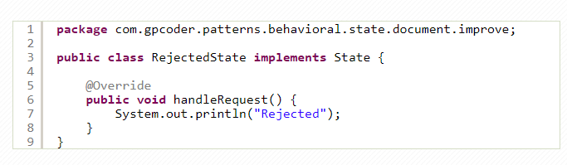
2.1 Ví dụ về State Pattern
RejectedState
Nhóm 7 – CNPM

Slide 53
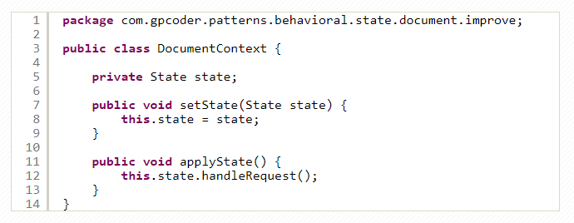
2.1 Ví dụ về State Pattern
DocumentContext
Nhóm 7 – CNPM

Slide 54
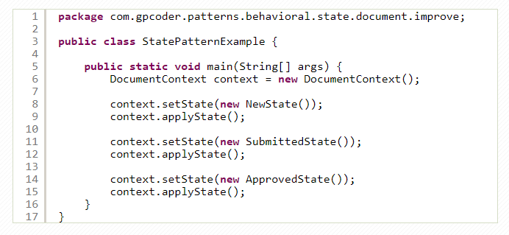
2.1 Ví dụ về State Pattern
StatePatternExample
Nhóm 7 – CNPM

Slide 55
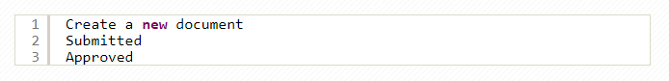
2.1 Ví dụ về State Pattern
OutPut
Nhóm 7 – CNPM

Slide 56
2.1 Ví dụ về State Pattern
Như đã thấy, kết quả cũng không đổi. Tuy nhiên lại rất dễ dàng mở rộng. Nếu muốn thêm một trạng thái mới như lưu tạm (Save Draft), đơn giản tạo một class mới implements từ State mà không làm ảnh hưởng đến các State khác và Context.
Nhóm 7 – CNPM

Slide 57
3. Lợi ích khi sử dụng State?
Đảm bảo nguyên tắc Single responsibility principle (SRP) : tách biệt mỗi State tương ứng với 1 class riêng biệt.
Đảm bảo nguyên tắc Open/Closed Principle (OCP) : chúng ta có thể thêm một State mới mà không ảnh hưởng đến State khác hay Context hiện có.
Giữ hành vi cụ thể tương ứng với trạng thái.
Giúp chuyển trạng thái một cách rõ ràng.
Nhóm 7 – CNPM

Slide 58
4. Sử dụng State Pattern khi nào?
Khi hành vi của đối tượng phụ thuộc vào trạng thái của nó và nó phải có khả năng thay đổi hành vi của nó lúc run-time theo trạng thái mới.
Khi nhiều điều kiện phức tạp buộc đối tượng phụ thuộc vào trạng thái của nó.
Nhóm 7 – CNPM

Slide 59
Phần trình bày của nhóm xin được phép kết thúc.
Nhóm 7 – CNPM

